Slide 1

2023年四季度-深度学习压井
工作汇报
重庆能源大数据中心有限公司
2023年9月
Notes:
In this slide there is a background placeholder. Click to the small icon on the center of the slide and choose an image from computer. When add an image, you must sent it to back with Right Click on Image -> Send to Back -> Send to Back.

Slide 2

C
ontents 目录
1
已开展的工作
2
取得的成果
3
下一步工作计划
4
需协调的问题及建议
Notes:
You can change an image with Right click -> Change Picture-> Browse

Slide 3

已开展的工作
1. 采集压井历史案例；
2. 压井历史案例库结构化数据的数据结构设计；
3. 设计智能模型逻辑判断流程；
设计并训练溢流状态判断模型。
设计并训练压井状态判断模型

Slide 4

取得的成果
1.在预测压井液密度的任务中，由于之前的MSE指标理解上不太直观,所以我们决定采用更加直观的标准差std，中位数median和平均值mean来展示模型结果。继续对4个主要区块（1：富满区块、2：页岩气区块、9:塔里木油田、15:满深区块）的井进行模型训练与预测。具体实现上，在同一区块中，我们选择一口井进行预测，其他井用来进行训练。我们通过图表，直观的展示出每口预测井的平均值、中位数和标准差。四个区块中满深区块的井预测值与真实值差距最小。

Slide 5
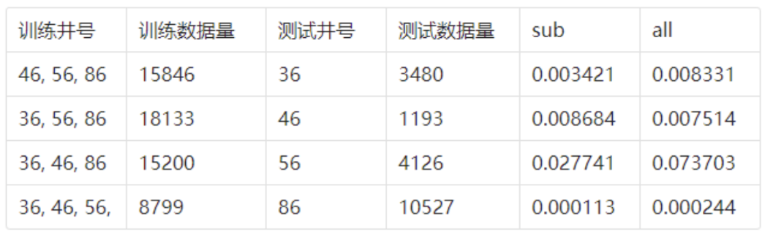
取得的成果
2.针对满深区块井的压井液密度，进行了全部特征与录井仪特征的对比训练。全部特征是指在录井仪特征的基础上结合了地质信息、井身数据等特征。满深区块有四口井，训练时依次用一口井做模型验证，另外三口井做模型训练。 具体训练情况如图所示, 通过模型效果表明，在加入井的全部特征后，预测压井液密度的模型效果并没有得到明显的提升，甚至会出现下滑。初步判断是目前用来训练的满深区块的井的数量太少，只有4口井，无法让模型充分的学习这些特征。

Slide 6
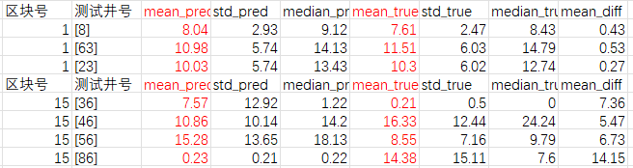
取得的成果
3.针对预测入口流量inlet_flow的任务，我们还是采用四个区块的井进行预测。这里随机选择一口井进行预测，剩余井进行模型的训练。富满区块与满深区块效果如图。可以发现，富满区块预测效果要优于满深区块。这可能因为富满区块的数据质量更好。

Slide 7
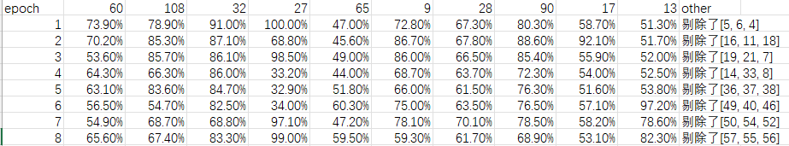
取得的成果
4.针对是否溢流进行消融实验，本次消融实验随机选择10口井，让这10口井当作测试集。然后通过依次删除预测效果差的3口井（暂且认为效果差的井就是数据质量差），观察剩余数据训练的模型对测试井的预测效果。具体实验结果如下图。观察实验结果，发现模型随着训练数据的变化，预测效果也波动非常明显。而通过这次与之前的消融实验，观察到准确率往往有一个峰值，通过删除某一些井的数据达到这个峰值。

Slide 8
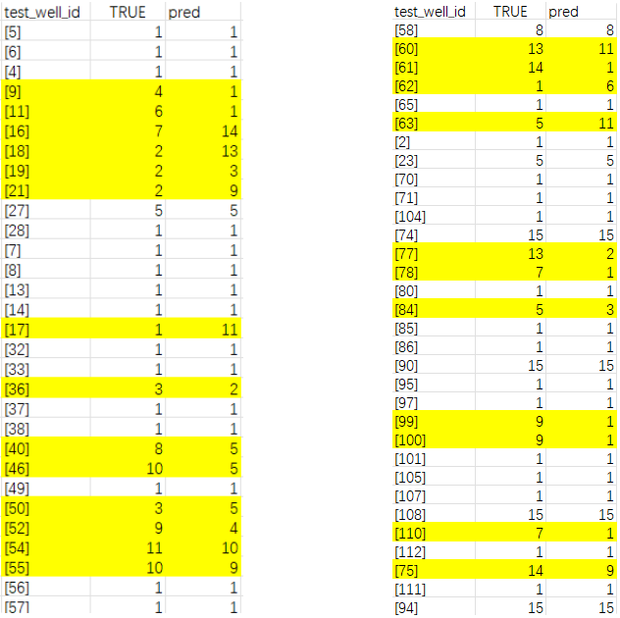
取得的成果
5. 完成模型5，压井方法优选的预测。本次使用全部井的数据进行模型训练与预测。总共62口井数据（1:工程师法32个,2:压回法3个,3:环空压回法2个,4:节流循环排污1个,5:节流循环提密度三个,6:控压节流循环提密度1个,7:其他方法3个,8:控压节流循环排气2个,9边加重边循环法3个,10:转控压作业2个,11:节流循环排气1个,12:反推法0个,13:控压节流循环2个,14节流循环2个,15:司钻法4个），对每一口井都进行一次预测，使用其他61口井的数据进行模型训练。通过实验结果不难发现，工程师法的井预测准确率最高，这可能与工程师法的样本数量多有关，而比如大北1301井的压井方案节流循环排污，所有数据中只有大北1301井自己是这个压井方案，自然通过其他井的训练也无法预测出这个压井方案节流循环排污。

Slide 9
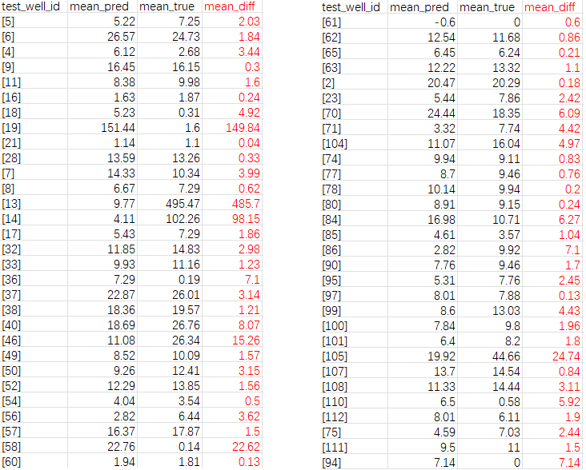
取得的成果
6.针对全井的入口流量inlet_flow进行预测，预测哪一口井就拿除它之外的其他井训练。实验结果如图。总结：通过实验结果表明，在全井数据上做inlet_flow的预测，效果有好有坏。效果好的比如跃满20-H2井，实际1.81，而预测是1.94，相差0.13；效果差的比如狮平2井，实际495.47，而预测为9.77，相差485.7。造成这个差异的原因可能是数据的实际值差距过大，导致模型预测效果也有较大的波动。

Slide 10
谢谢
Notes:
In this slide there is a background placeholder. Click to the small icon on the center of the slide and choose an image from computer. When add an image, you must sent it to back with Right Click on Image -> Send to Back -> Send to Back.

